Slide 1

Cadastro de Imunobiológicos na OBM

Slide 2
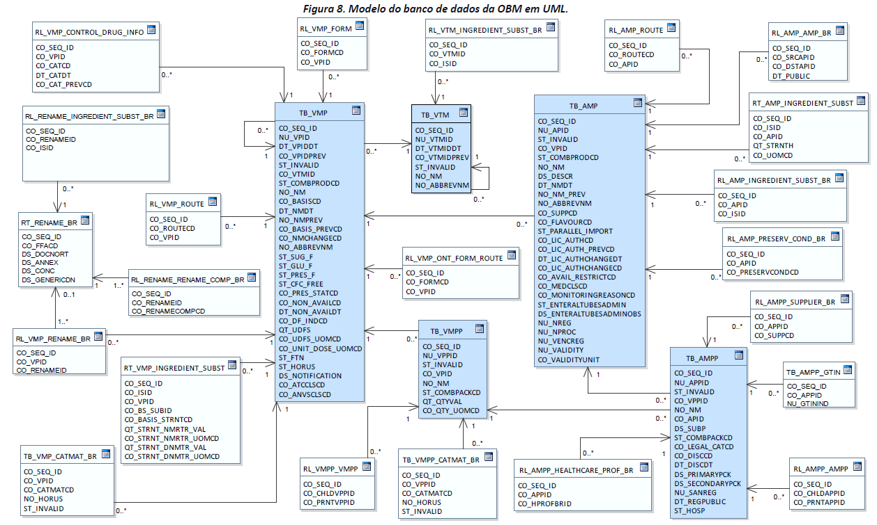

Slide 3
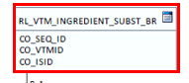
Tabela Ingredientes
Aponta os ingredientes disponíveis na OBM.
Foram incluídos todos os produtos que constam na última versão da DCB (Denominação Comum Brasileira*) – versão 09/12/2022.
Exemplo: Captopril
* Denominação Comum Brasileira (DCB) é a denominação do fármaco ou princípio farmacologicamente ativo aprovada pelo órgão federal responsável pela vigilância sanitária (Lei n.° 9.787/1999). Atualmente, com o advento do registro eletrônico, adquiriu uma concepção mais ampla e inclui também a denominação de insumos inativos, soros hiperimunes e vacinas, radiofármacos, plantas medicinais, substâncias homeopáticas e biológicas.

Slide 4
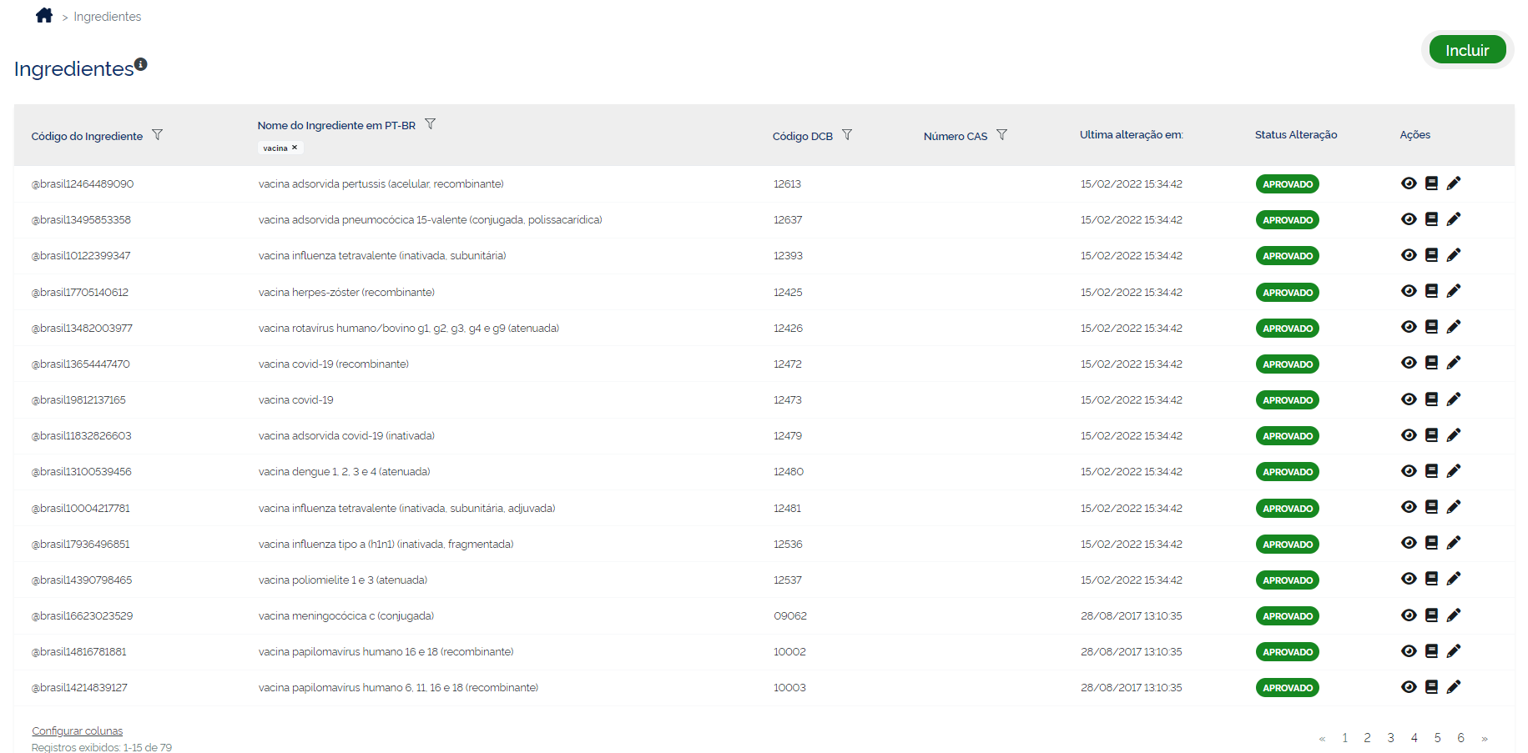

Slide 5
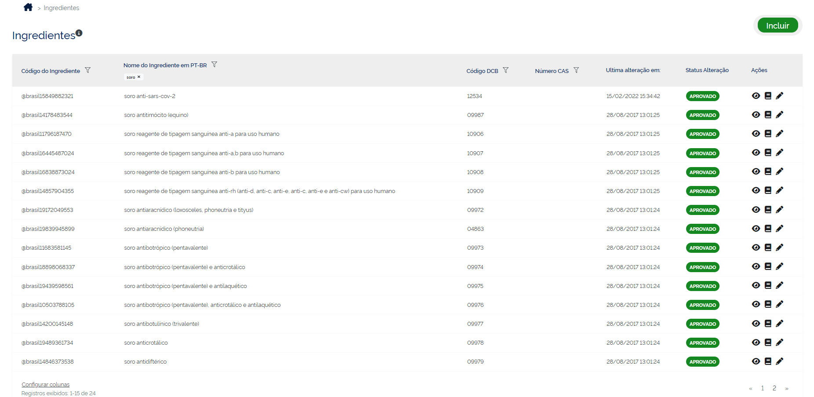

Slide 6
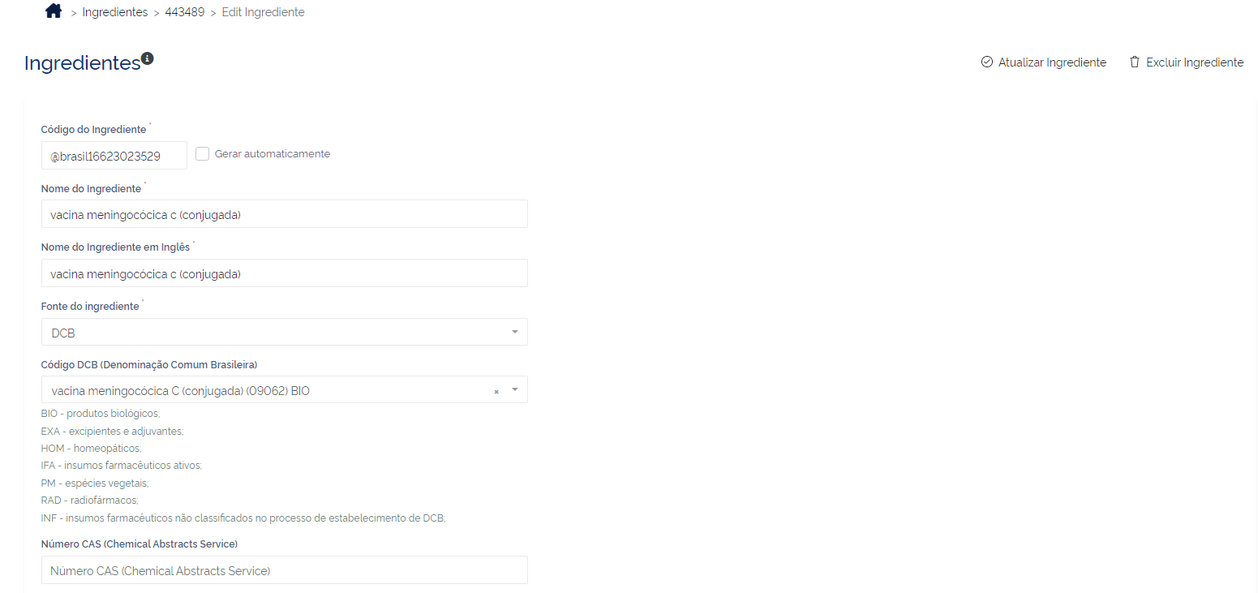

Slide 7
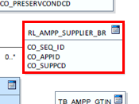
Tabela Indústrias Farmacêuticas (Fabricantes)
Aponta os fabricantes disponíveis na OBM.
Foram incluídos todos os fabricantes listados na lista de preços de medicamentos, disponibilizada pela CMED (Câmara de Regulação do Mercado de Medicamentos - ANVISA) – versão 03/01/2023.
Exemplo: INSTITUTO VITAL BRAZIL S.A.

Slide 8
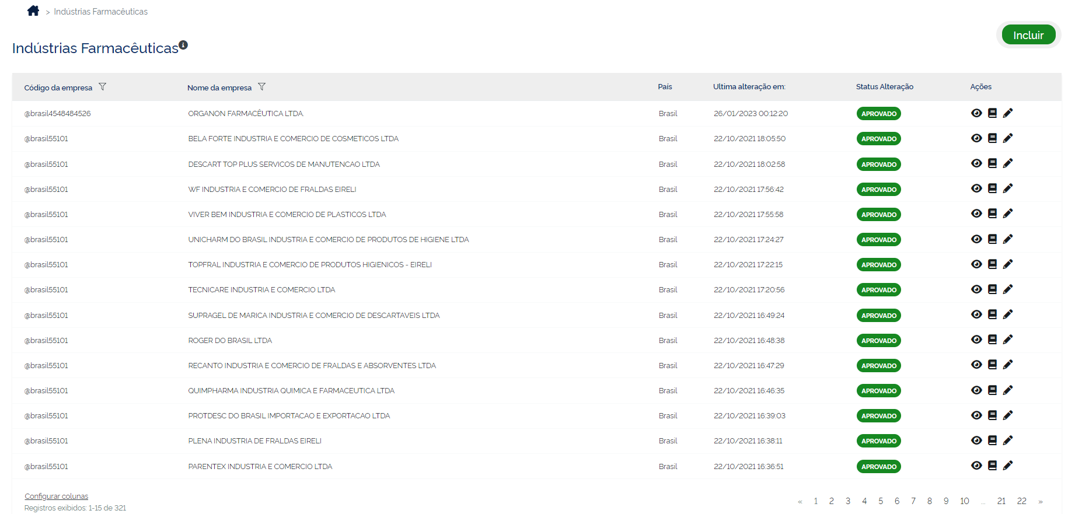

Slide 9
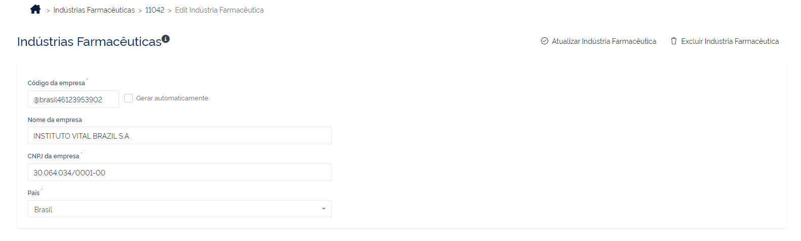

Slide 10
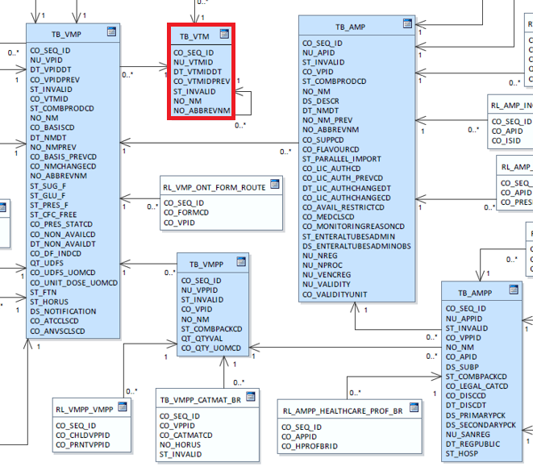
VTM – Princípio Ativo Virtual (Virtual Therapeutic Moiety)
O VTM representa as substâncias formuladas como medicamentos, dissociadas da forma farmacêutica, via de administração, dose ou concentração.
Vacinas e soros – atualizado para as descrições disponíveis no Simplifier RNDS (codesystem Imunobiológico).
Nota: Um VTM pode conter uma ou mais substâncias.
Exemplos: Atenolol, Tramadol + Paracetamol, Hidrocortisona

Slide 11
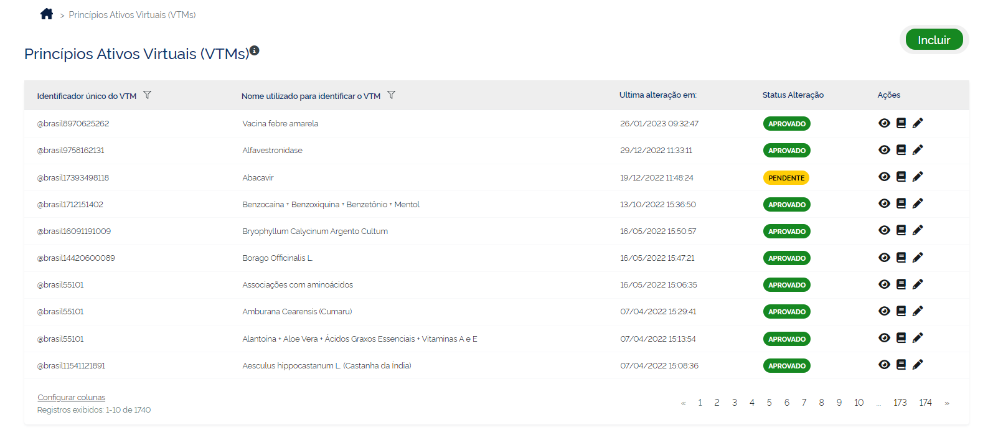

Slide 12
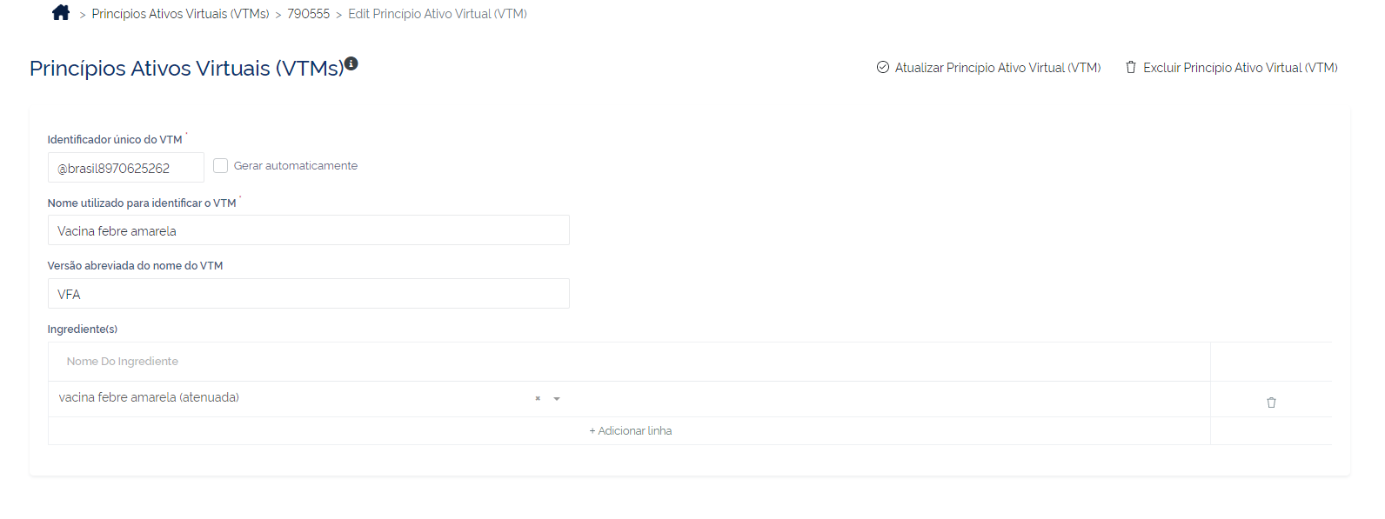

Slide 13
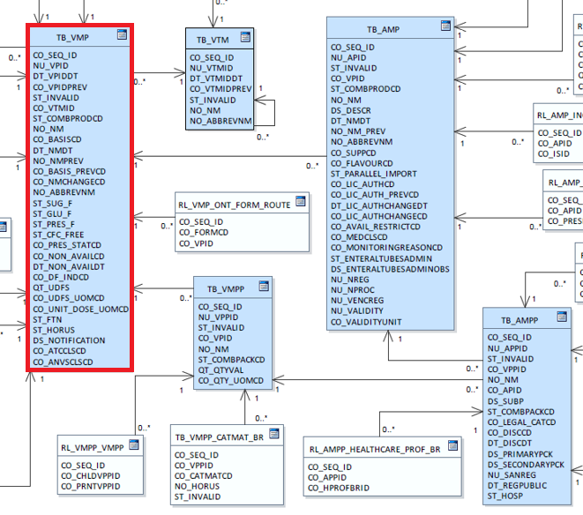
VMP – Produto Medicinal Virtual (Virtual Medicinal Product)
O VMP representa um Produto Medicinal Virtual, isto é, um medicamento de forma genérica, com sua concentração e forma farmacêutica, sem informação a respeito da marca comercial ou da empresa detentora do registro.
O VMP é o principal componente da OBM, uma vez que possui os relacionamentos com as formas farmacêuticas, vias de administração, ingredientes, necessidade de controle especial e vínculos com as extensões nacionais, tais como se o medicamento faz parte da RENAME e respectivo código CATMAT.
Exemplo: Captopril 25mg comprimido.

Slide 14
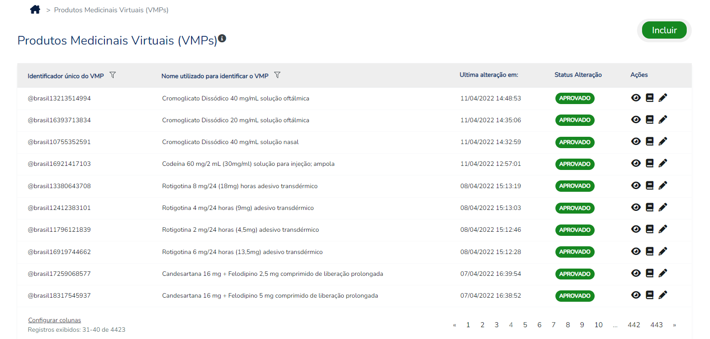

Slide 15
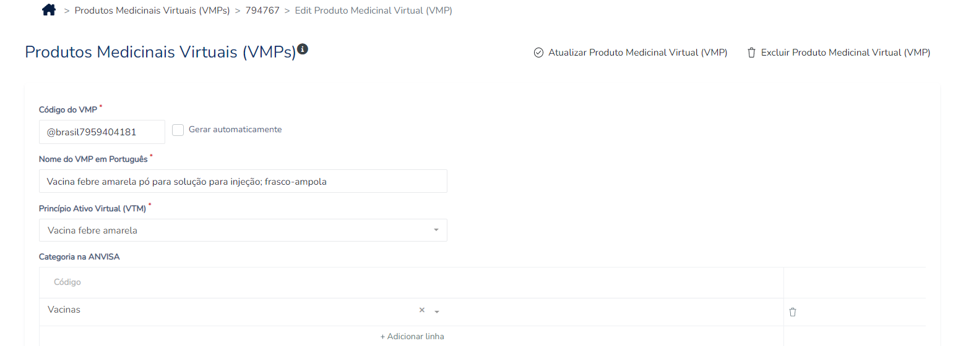

Slide 16
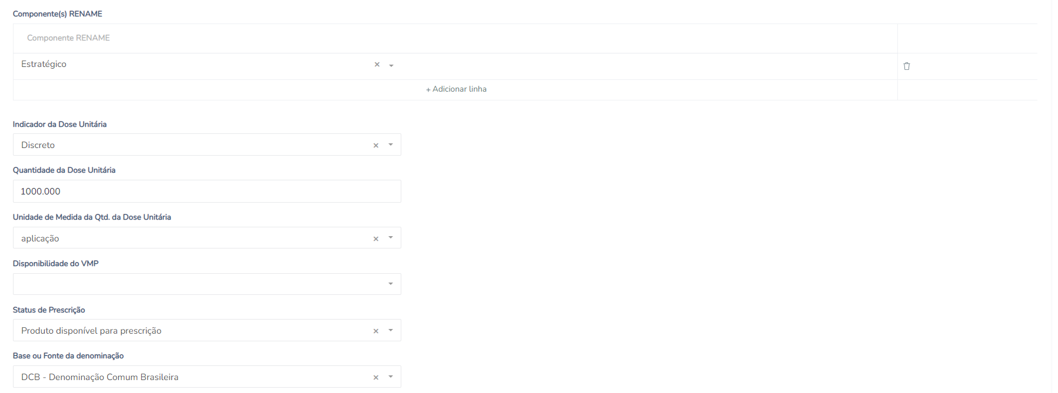

Slide 17
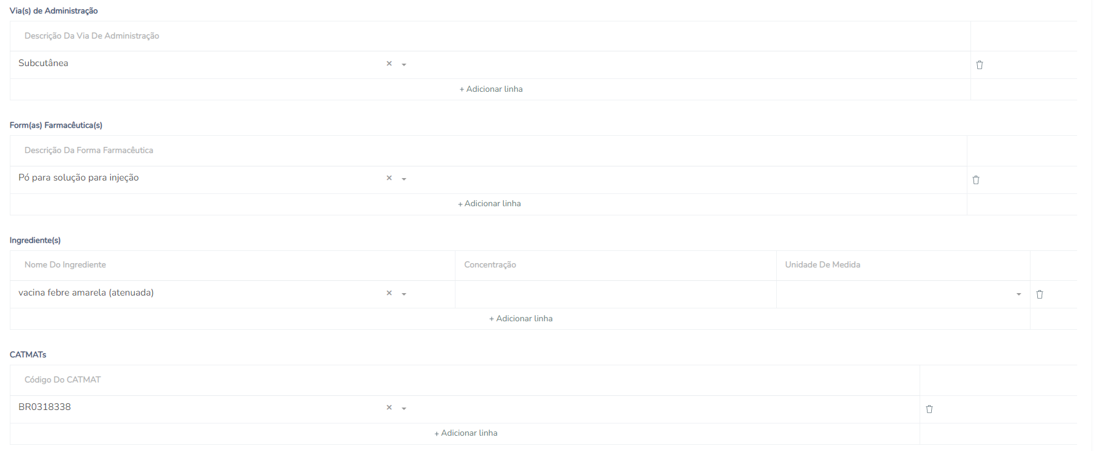

Slide 18
Próximos passos
Realizar o cadastro das tabelas seguintes na hierarquia da OBM:
VMPP – Produto Medicinal Virtual com Apresentação;
AMP – Produto Medicinal Comercial;
AMPP – Produto Medicinal Comercial com Apresentação.

